Slide 1

Modern Information Retrieval

Slide 2
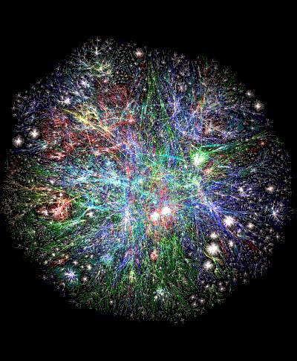
Notes:
我们知道现在的Internet发展迅速超乎我们的想象
Web如此庞大，到底有多少张网页呢？google号称可以收录了80亿个网址，可以说真正远远不止这些。

Slide 3






What do I want?
And How?
Notes:
网络资源为我们提供了大量的信息资源，而且无时无刻不在增加，实时更新中。面对这么庞大的数据，对于我们个人而言，会不知所措？
这么多的信息资源中有多少是我想要的，而不是没有价值的垃圾，重复信息。

Slide 4

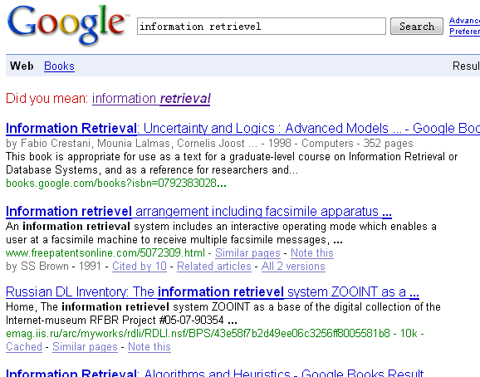
Query
Notes:
一方面，我去找信息，通过比如搜索引擎，另一方面，可以让信息来找我。
传统搜索引擎的搜索过程…

Slide 5

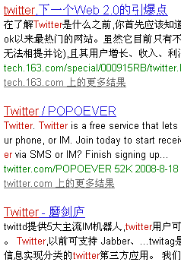

信息检索不仅仅是搜索，也不仅仅是搜索引擎!!
Notes:
通过一些传统搜索引擎，
一般搜索过程：输入关键字->查询->返回结果->相关推荐或相关反馈
这里面的几个问题：
1、查询表达式难以表达用户的查询意图，往往导致查询出来的结果很多很杂，或者面对于某些专业领域的信息，专业术语根本查不到
2、作为搜索引擎，这么多的信息（网页，图片，视频）。。。

Slide 6
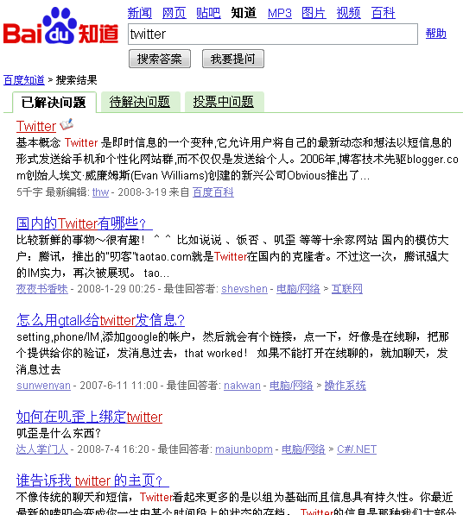
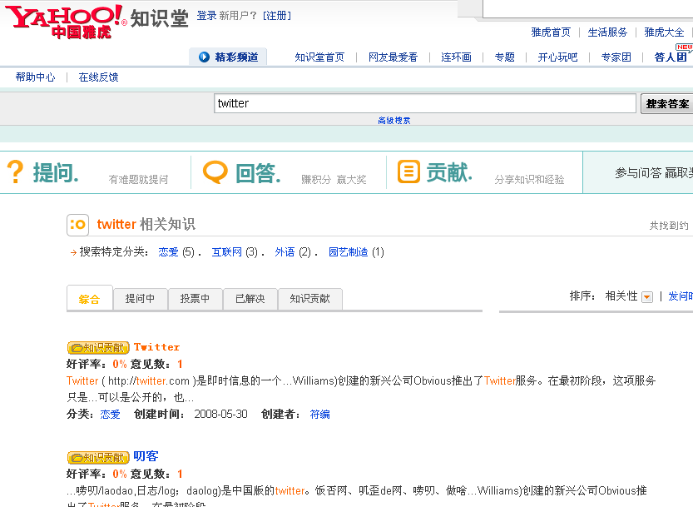
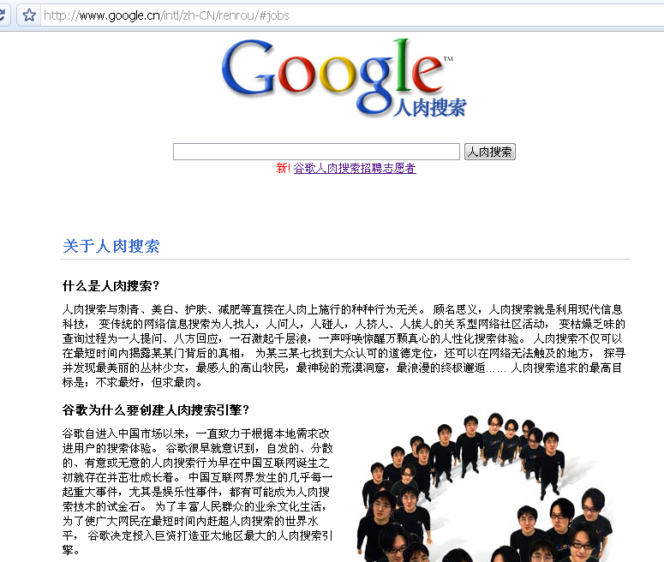
Notes:
问答系统,智能搜索…
这些都说明，如今的搜索不仅是网上的文本信息，更是一种知识搜索，搜索人类大脑中的信息。

Slide 7
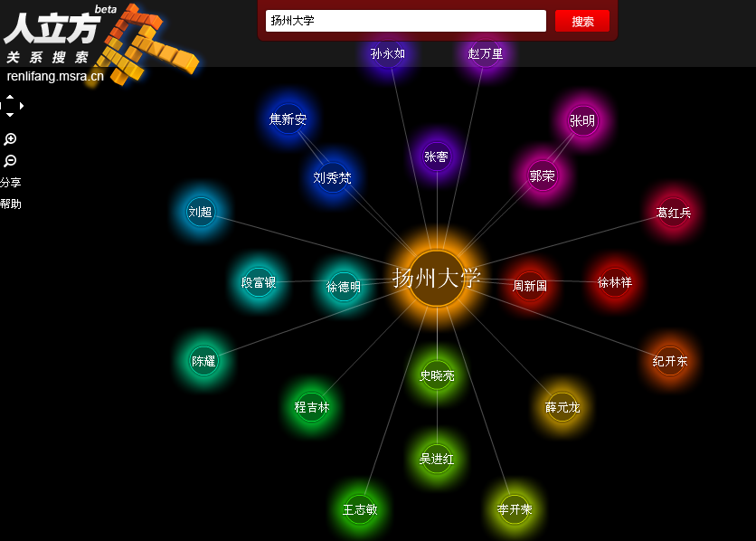
http://renlifang.msra.cn/GuanxiMap.aspx
Notes:
人在其中的作用是很重要的～微软推出的人立方，寻找人与人关系的一种搜索，
在线flash技术。新一代搜索引擎，比如：可视化搜索

Slide 8
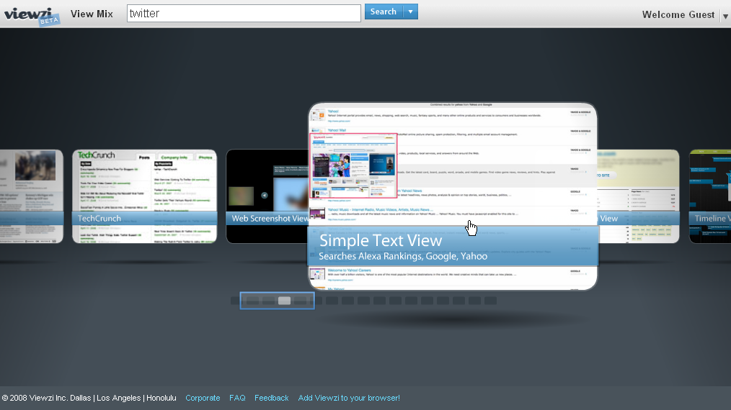
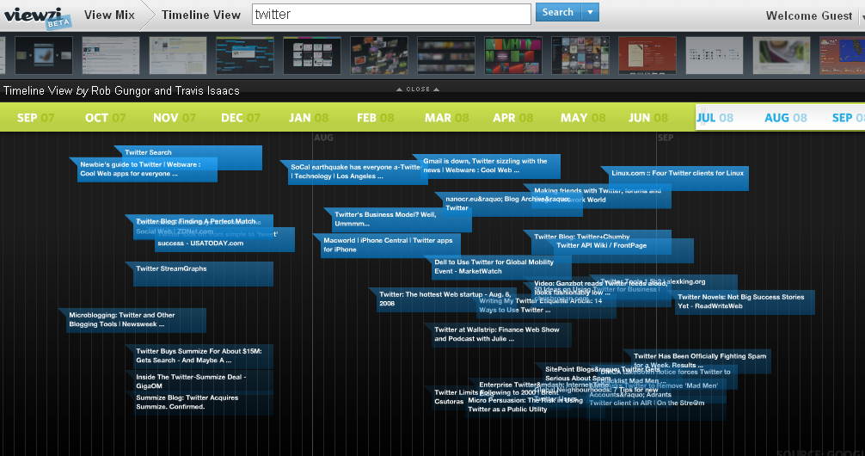
http://www.viewzi.com/
Notes:
显示结果给人眼前一亮，表达信息的各种层面，当然孩子啊不断发展中。

Slide 9
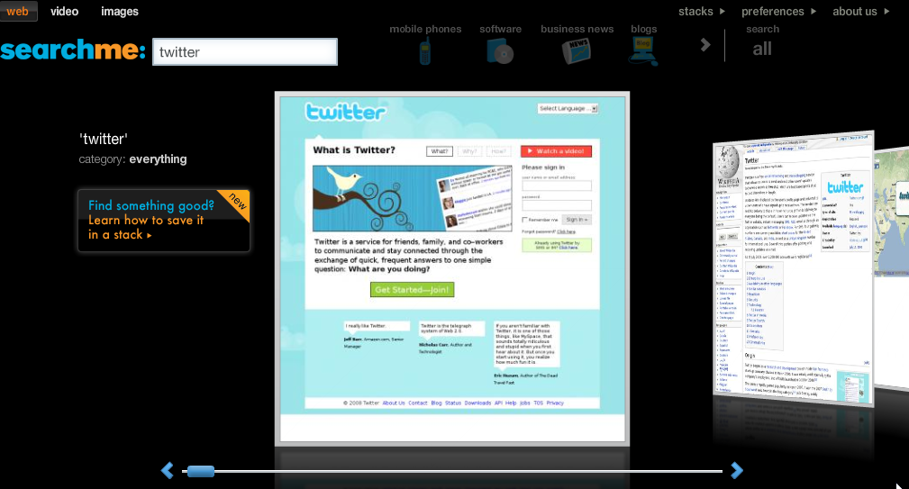
http://www.searchme.com/

Slide 10
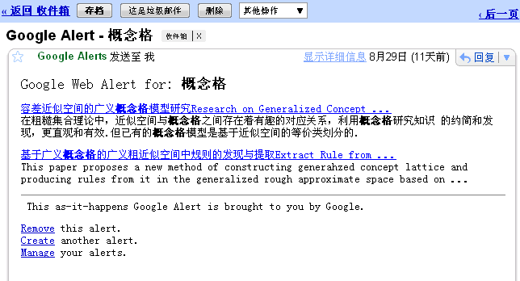
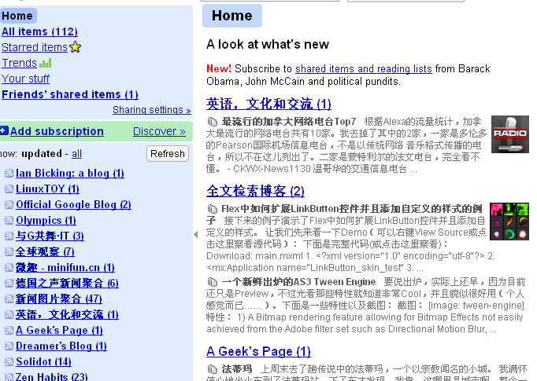
Notes:
主动获取，alert，信息过滤，将我感兴趣的东西主动告诉我，比如：alert和Rss，这样我就不必去寻找信息，就能知道我想要知道的最新信息。

Slide 11


SOA

Slide 12
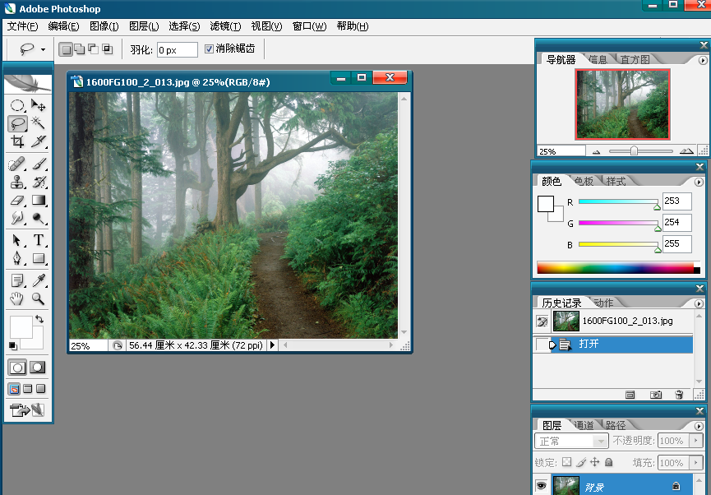
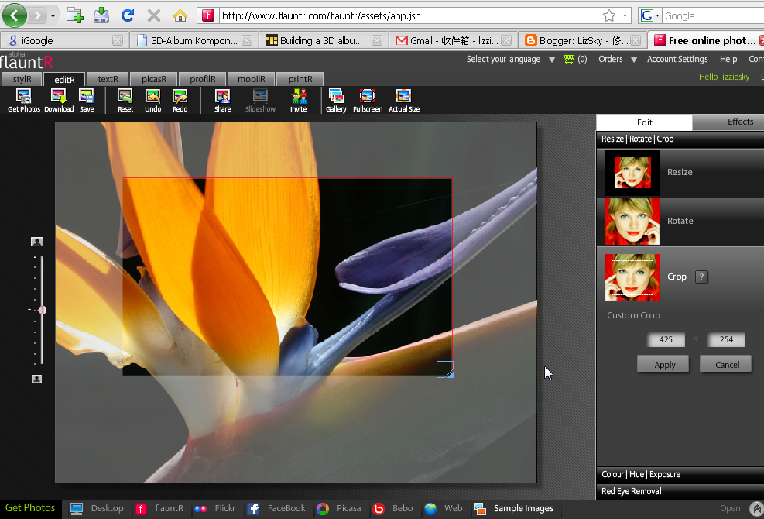
Notes:
PS图片处理例子，还要google doc？？？
同样，这里面更是无处不在的搜索。Web的发展尤其是Web2.0的发展给我们带来更新的视野。

Slide 13
When we post and then tag pictures, we are teaching the Machine.
Think of the 100 billion times per day humans click on a Web page ... teaching the Machine.
the machine is using us. the machine is us.
Web 2.0 is linking the people... people sharing, trading, and collaborating
We'll need to rethink a few things: copyright, authorship, identity, ethics, aesthetics, rhetorics, governance, privacy, commerce, love, family, ourselves.
Notes:
首先看一个视频，关于什么Web 2.0。这一切让我们重新审视网络。
我们是网络的一部分，每天从网络上获取很多东西，同时也留下了很多行为，用户行为分析；
同时，写一篇日志，发一封邮件，也越来越多的将很多资料上传至网络，而不是本地。强大的数据存储中心，就想银行一样
在这么大的数据中心中进行各种挖掘，这就是数据挖掘。我们可以从各种数据中获得。。。

Slide 14
Cloud Computing
Notes:
那除了把web当成一个数据存储中心，更进一步，我们编写程序解决某个特定问题，把计算也依靠网络资源，可以看成，庞大的网络结构，这么多的计算机节点，就可以看成还是一个超级计算中心，分布式编程，资源丰富。把我们所有的计算，数据，都置于网络上，利用她提供的各种服务来完成我们特定任务，比如说非常经典的一个例子：…，这样完成的任务不仅仅是我们本机一台。。所以，将来面对于我们的电脑就仅仅是一个终端，同样还有，手机，家电等等任何可以连上网络的设备，参与其中，再也不是孤立的。这就是云计算。

Slide 15

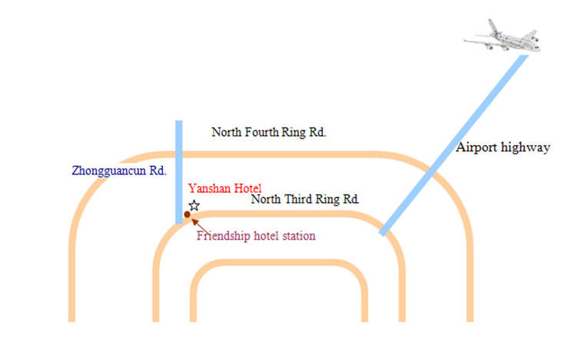



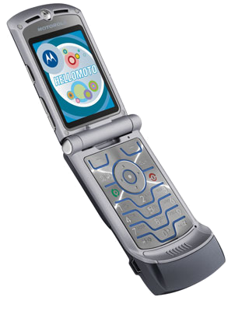


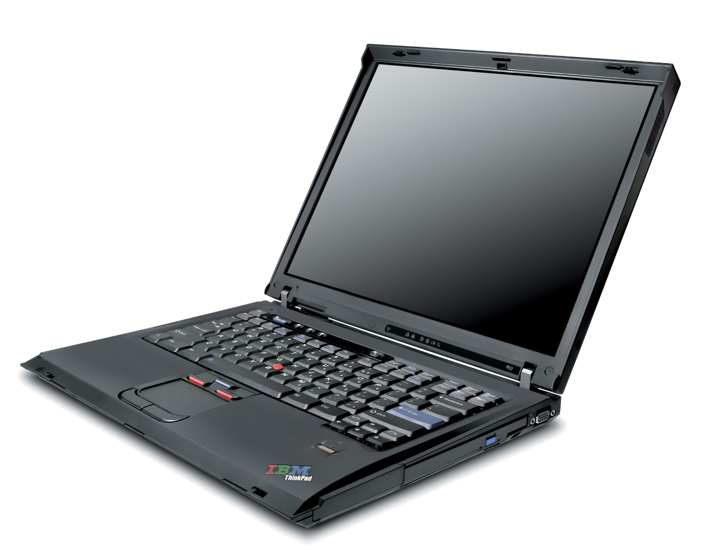
TVs
PCs
4+ billion phones by 2010 [Source: Nokia]
PDAs
Notes:
举个简单的例子：现在是下午2点，TOM的行程表上显示您将在下午6点登上去往多伦多的班机。此时，您的智能设备将分析出您本次旅行所需要的所有信息，并提前把它们汇总后汇报给您——多伦多地区的天气预报、您所乘坐航班的最新情况、基于最新路况推荐的去机场的最佳路线等等。显然，这个例子说明，云服务的本质就是广泛、主动、高度个性化。这是一个巨大的进步。

Slide 16
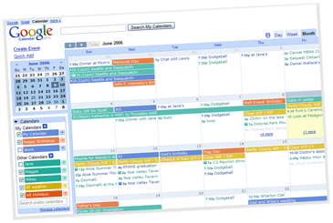
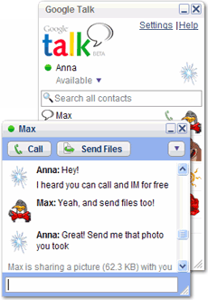





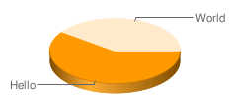



Manage
Contact
Work
Share
Google Charts

Slide 17
Thanks～

